Slide 1
Progetto scg
Studenti:
- David Guzman Piedrahita 1068605
- Alin Ianitchii 1064985
- Gabriele Marchesi 1068521
- Marco Vinciguerra 1064889

Slide 2
Obiettivo del progetto
Presi dei dataset relativi alla produzione dell’azienda 4Mengines è stato realizzata una piattaforma WEB per la gestione e il calcolo degli scostamenti tra budget e consuntivo. Messi a conoscenza della sequenza delle fasi di produzione interna sono state necessarie delle assunzioni per la gestione e la successiva manipolazione dei dati.
In un secondo momento sono stati interpretati i risultati ottenuti

Slide 3




Tecnlogie utilizzate
Dart
Jupyter notebook
Flutter
Flask

Slide 4
Osservazioni sui dataset
Impiego orario risorse → contiene articoli (colonna nr articolo) non unique.
Il controllo qualità ha sempre tempo di risorsa nullo.
Diverse fasi di lavorazione possono avere quantità di output nulla.
Alcune fasi vengono registrate nel dataset in più righe a parità di articolo e ODP
Vendite → la colonna Nr.Origine corrisponde all’id del cliente.
Tassi di cambio → contiene i tassi di cambio sia a BUDGET che a CONSUNTIVO per le vendite.
Consumi → consumo di materia prima per un determinato articolo.
Nr.documento → si riconduce all’ordine di produzione.
Costo orario risorse → contiene il codice della risorsa e il costo orario della risorsa.
Clienti → c’è il codice cliente e la valuta che utilizzano per pagare il prodotto.

Slide 5
Assunzioni fatte 1
- Per determinare la quantità di output risultante dalle lavorazioni di un particolare prodotto con un particolare ordine di produzione, dato che questo può variare a seconda delle fasi intermedie, utilizziamo la quantità di output massima tra tutte le fasi della lavorazione in questione.
- Nella tabella impiego risorse in presenza della quantità di output uguale a 0 significa che potrebbe essere un processo iniziato precedentemente e terminato in un momento successivo.
Quando avviene questa condizione ed esiste un’altra fase con lo stessa area di produzione, stessa fase e lo stesso numero di articolo si prende come quantità di output il valore massimo. Invece come costo orario si utilizza la media dei costi orari della stessa fase per lo stesso articolo in quanto la stessa fase può avere costi differenti. Come tempo risorsa si calcola la somma dei tempi risorsa.
Altrimenti se non esistono queste condizioni non viene preso in considerazione il prodotto perché potrebbe esserci stato una difettosità del prodotto. In effetti dato che il calcolo del costo della fase di lavorazione tiene conto della quantità di output, questo costo sarà nullo.

Slide 6
Assunzioni fatte 2
-Per il controllo qualità il tempo è quasi sempre nullo: visto che non possiamo calcolare quale sia stato il vero tempo impiegato e visto che che è sempre registrato come un valore nullo, si assume che il tempo per il controllo sia molto breve e quindi non viene considerato come un costo.
-Per ogni tempo risorsa negativo nella tabella impiego orario risorse esiste un tempo positivo uguale in modulo che, al sommare i tempi delle stesse attività, si annullano a vicenda, si suppone che ci sia uno storno/rettifica.

Slide 7
Esistenza dei prodotti intermedi
Si è notato che nei consumi ci sono prodotti intermedi il cui numero di articolo corrisponde al numero di materia prima di un altro oggetto in output. Per il calcolo degli scostamenti sono stati proposti due metodi risolutivi:
1) La prima alternativa consiste nel considerarli comunque come costi (rischiando di contare due o più volte gli stessi costi).
2) Togliere i prodotti intermedi dal calcolo dei costi del consumo delle materie prime.
Con questi metodi si può considerare la differenza tra gli scostamenti dei 2 modelli.
Si è notato inoltre che i prodotti intermedi richiesti dai cliente finale sono venduti in quantità molto limitate e quindi impattano poco nei calcoli.
Anche nel secondo metodo vengono tolti dal dataset delle vendite.

Slide 8
Surplus e carenza sul volume di vendita
Nel dataset delle vendite esistono delle situazioni in cui vengono venduti più articoli di quelli prodotti per un codice specifico oppure, viceversa, vengono prodotti più articoli di quelli venduti.
L’assunzione fatta in questo caso è quella della presenza di un magazzino in cui si possa depositare il prodotto finito oppure prelevare l’oggetto quando c’è una produzione inferiore alla vendita.
Di conseguenza nel calcolo degli scostamenti, per evitare il problema dell’aggiornamento del costo (uso del costo di produzione dell’anno corrente per prodotti a magazzino), di un prodotto si tengono il volume di vendita e il volume di produzione separati.
In più, esiste una serie di articoli prodotti ma non venduti. In caso venisse usato il volume di vendita per calcolare i costi, non sarebbe possibile calcolare degli scostamenti per questi articoli.

Slide 9
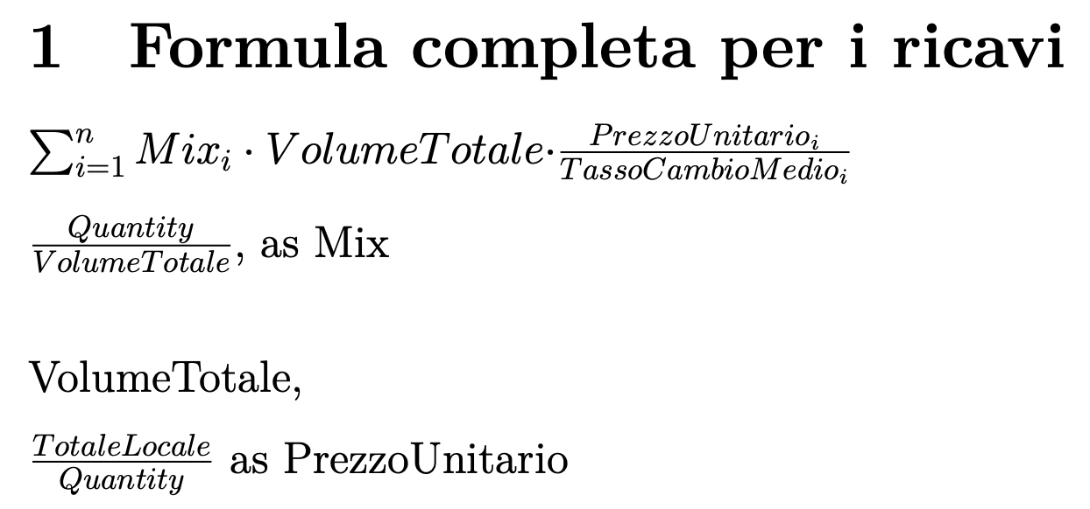
Formule per calcolare gli scostamenti

Slide 10
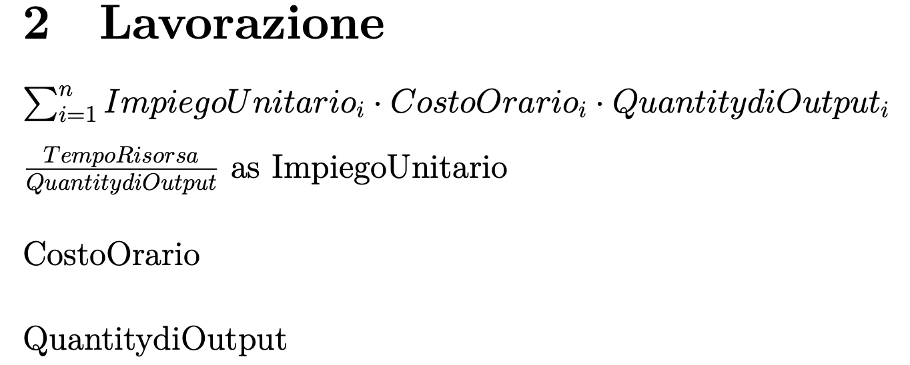

Slide 11
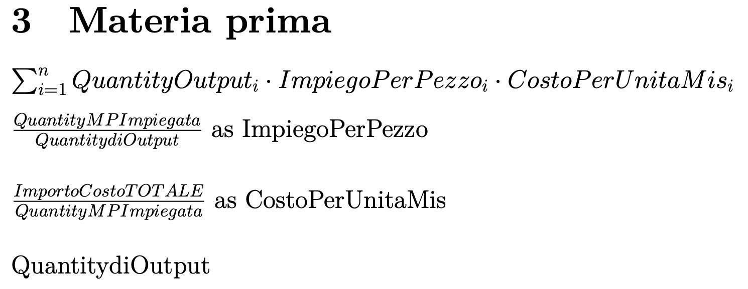

Slide 12
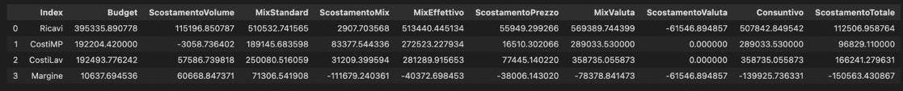
Esecuzione degli scostamenti con prodotti intermedi considerati

Slide 13
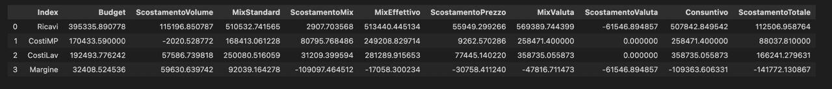
Esecuzione degli scostamenti senza considerare i prodotti intermedi

Slide 14
Confronto dei risultati ottenuti
Con costi duplicati
Senza costi duplicati

Slide 15
Considerazioni sugli scostamenti 1
-Scostamento di volume:
Per il margine, lo scostamento è complessivamente positivo ed è dell’ordine dei 60 mila euro.
In particolare, lo scostamento per i ricavi, che tiene conto del volume di vendite, e di circa 115mila euro: un notevole aumento del volume di vendite, rispetto a quello preventivato, genera dei ricavi più alti.
Un altro fattore che contribuisce all’aumento del margine è lo scostamento negativo per il costo delle materie prime (di circa -2mila o -3mila a seconda del modello utilizzato), che si traduce in una riduzione del costo totale di produzione.
D’altro canto, lo scostamento per le lavorazioni è positivo dell’ordine dei 60mila euro, di conseguenza, il nuovo volume produttivo causa un aumento dei costi di lavorazione, che potrebbero essere stati necessari per far fronte all’aumento dei volumi di vendita.
Nota: dovuto all’aumento dei volumi di produzione, sarebbe ragionevole aspettarsi uno scostamento positivo dei costi delle materie prime (un aumento del loro costo). Lo scostamento risulta comunque negativo perché, dovuto alla strategia impiegata per il calcolo degli scostamenti, combinazioni MateriaPrima-Articolo che non esistono sia a budget che a consuntivo causano una distorsione degli scostamenti di volume e impiego (per i quali è necessario usare insieme grandezze a consuntivo e a budget), in quanto in alcuni casi potrebbe non essere possibile trovare la grandezza necessaria a budget o a consuntivo. Certe strategie per mitigare questo problema sottintendevano l’uso di assunzioni che riteniamo essere troppo forti.
-Scostamento di impiego/MIX:
Lo scostamento di impiego/MIX risulta essere negativo di circa 110 mila euro.
Esso ha questo valore per via dell’aumento dei costi delle materie prime e delle lavorazioni che aumentano da mix standard a mix effettivo.
Per quanto riguarda le materie prime, questo aumento dei costi potrebbe essere attribuibile a un aumento degli impeghi-per-pezzo delle materie prime, il quale potrebbe suggerire una sottostima dell’inefficienza del consumo di materie prime. Questo calo dell’efficienza potrebbe essere causato da errore umano, di macchinario, di qualità delle materie prime e via dicendo.
Per le lavorazioni l’aumento dei costi potrebbe essere causato da un aumento complessivo dell’impiego di ore unitario, ovvero la quantità di ore necessarie per completare una particolare fase di lavorazione di una sola unità. Come nel caso delle materie prime, questo aumento potrebbe essere un indizio di possibili sottostime dell’efficienza delle diverse fasi di lavorazione, in questo caso in termini del consumo di ore di lavoro.
Anche i ricavi aumentano in questo passaggio: la ridistribuzione dei prodotti venduti a consuntivo risulta essere più vantaggiosa rispetto a quanto era stato preventivato, ma non bastano a compensare il notevole aumento dei costi.

Slide 16
Considerazioni sugli scostamenti 2
-Scostamento di prezzo:
È complessivamente negativo anche questo tipo di scostamento:
I ricavi aumentano possibilmente grazie a un aumento dei prezzi di vendita dei singoli articoli, che comportano uno scostamento positivo di circa 56000 euro.
D’altro canto, i costi aumentano molto di più rispetto all’aumento dei ricavi, dovuto a un aumento dei costi di acquisto delle materie prime e dei costi orari delle lavorazioni. È possibile che questo aumento dei costi sia stato uno dei motivi per i quali l’azienda a scelto di aumentare i prezzi di vendita.
-Scostamento di valuta:
Questo scostamento è nullo per i costi, in quanto questi vengono sempre pagati in euro.
Per i ricavi, il passaggio a consuntivo rappresenta invece uno scostamento negativo di -60mila euro. Infatti, tutti e tre tassi di cambio sono diventati meno vantaggiosi dal punto di vista dell’azienda (meno euro per la stessa quantità di valuta straniera) e non possono che comportare una riduzione dei ricavi preventivati.
Nota: dato che lo scostamento di valuta è stato fatto per ultimo, tutti gli altri scostamenti (tranne quello totale) usano il tasso di cambio a budget, e quindi, volutamente, non riflettono la riduzione di ricavi e margine causata dal peggioramento del tasso.
- Scostamento totale:
I costi sono aumentati da consuntivo a budget, per tutti i motivi elencati prima i costi aumentano (maggiore volume produttivo, maggiore costo orario di lavorazione, costo di materie prime, maggiore impiego-per-pezzo delle materie prime e maggiore impiego di ore).
Anche i ricavi sono aumentati complessivamente (scostamento totale di circa 112mila euro) ma non bastano a coprire i nuovi costi.

Slide 17
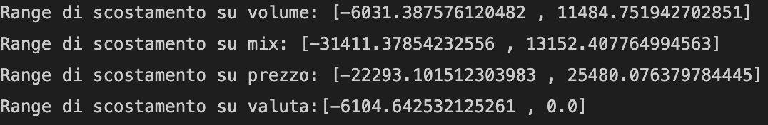
Range degli scostamenti
E’ stato fatto uno script in python che calcola per ogni articolo tutti gli scostamenti possibili e costruisce per ogni tipologia di scostamento il range di scostamento. I risultati sono i seguenti:

Slide 18
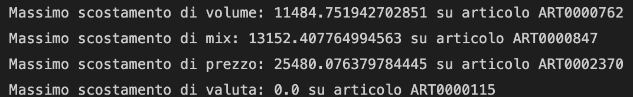
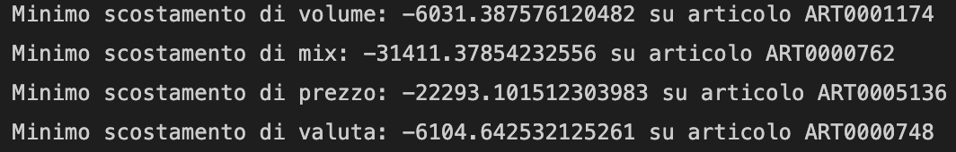
Identificazione degli articoli che creano il maggiore scostamento

Slide 19
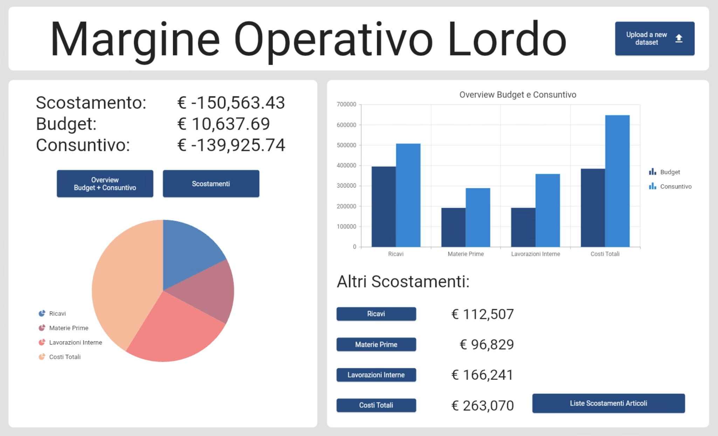
screenshot

Slide 20
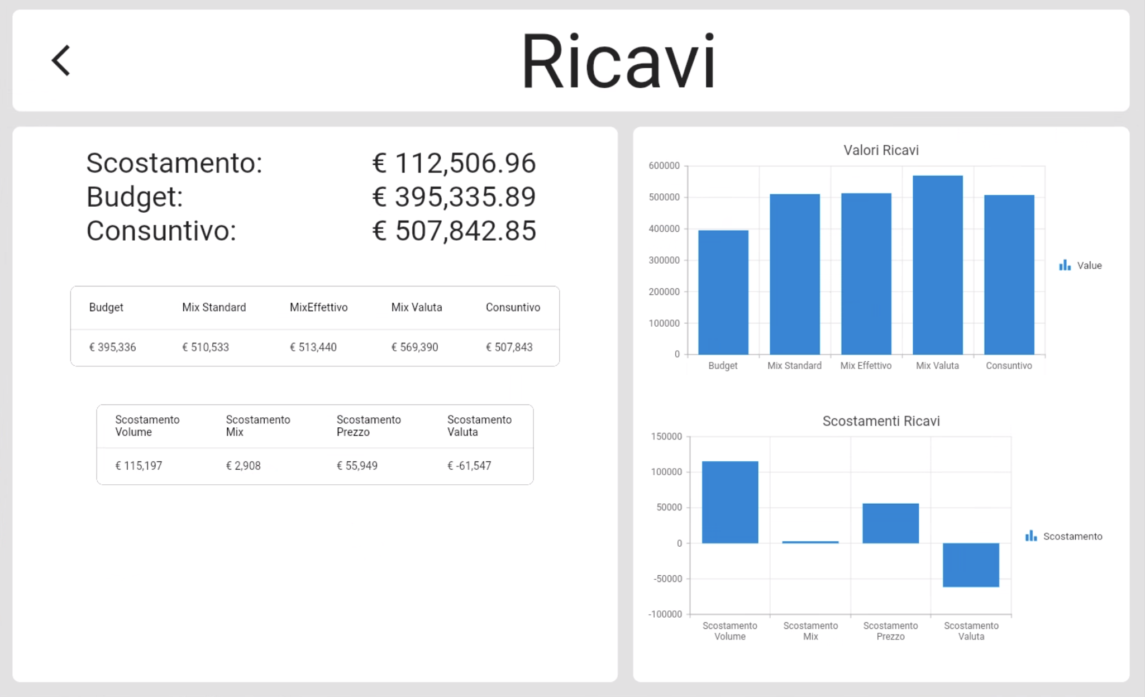

Slide 21
